Slide 1
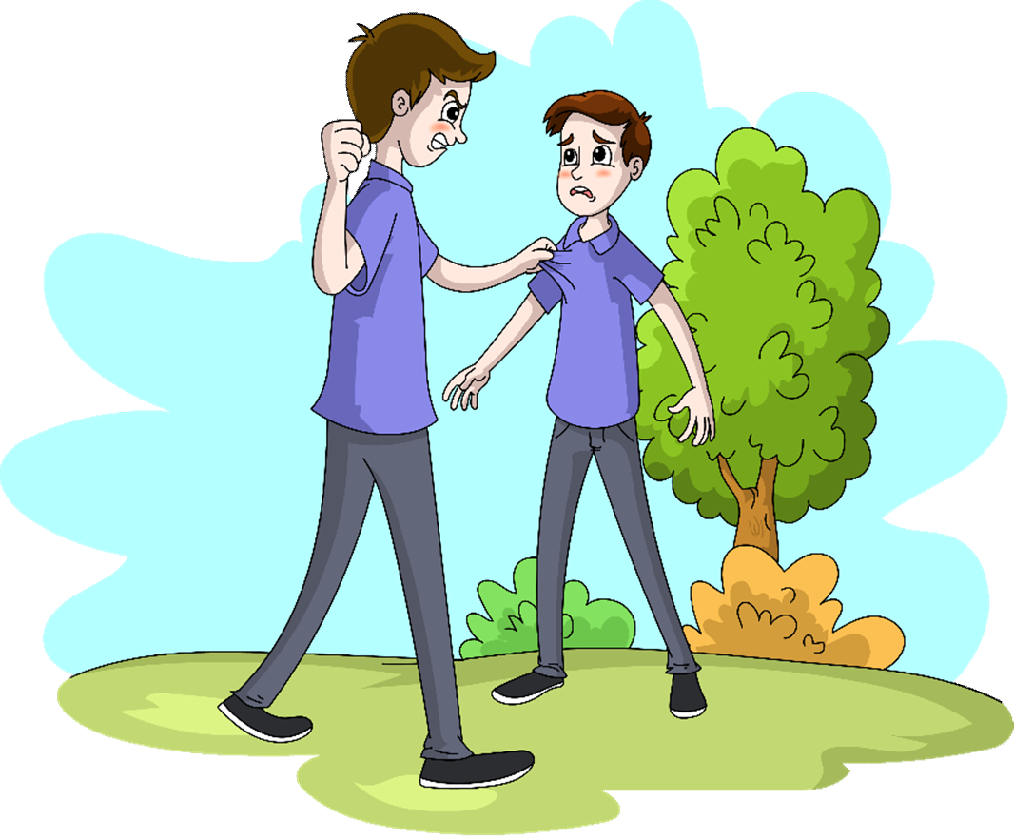
AKRAN ZORBALIĞI
Okullarda sıklıkla karşılaştığımız akran zorbalığı ‘bir veya birkaç öğrencinin bir başka öğrenciye karşı yaptığı saldırgan davranışlar’ olarak tanımlanmaktadır.
Olweus’a (1993) göre akran zorbalığının 3 temel özelliği vardır:
Bilinçli ve kasıtlı olarak karşı tarafı incitmeye ve zarar vermeye yönelik olması
Tekrarlayıcı ve sürekli olması
Güç dengesizliği olması (zorbalık yapan öğrencinin fiziksel, zihinsel veya yaş olarak daha büyük olması)

Slide 2
Akran Zorbalığı | Akran Çatışması
Arkadaşlık ilişkisi yoktur. | Arkadaşlık ilişkisi vardır.
Güçler arası denge yoktur. | Güçler arası denge vardır.
Davranışlar sıklıkla tekrarlanır. | Arada sırada yaşanır. Çatışma sürekli değildir.
Sonuçları kalıcı ve ağırdır. | Sonuçları ciddi değildir.
Pişmanlık ve sorumluluk alma yoktur. | Pişmanlık ve sorumluluk alma vardır.
Problem çözülmeye çalışılmaz. | Taraflar problemi çözmeye çalışır.
Eşit duygusal tepki yoktur. Sadece zorbalığa maruz kalanın yaşadığı olumsuz duygusal tepki vardır. | Taraflar arasında eşit duygusal tepki vardır. (Eliot ve ark., 2010; Güvenir, 2005)

Slide 3
Nazlı, Aslı ve Özlem lise 9. sınıf öğrencisidir. Nazlı ve Aslı teneffüste hafta sonu yaptıklarını konuşmaktadır. Özlem de her seferinde sohbete katılmak ister ancak duyma probleminden dolayı işitme cihazı taktığı için ona ‘sağır, işine bak’ diye dalga geçerler. Özlem dönem başından beri bütün teneffüslerde üzgün bir şekilde yalnız başına oturmaktadır. Nazlı ve Aslı, Pazartesi günü kantinde Özlem’in yanına gelip aşırı yüksek sesle konuşarak ‘birileri bizi duydu mu acaba?’ diye gülerler. Özlem üzülerek yemekhaneden çıkar.
Ali ve Hakan ortaokul 9. sınıf öğrencisidir. Aynı sınıfta olan Ali ve Hakan her sabah okula beraber yürüyerek gelmektedir. Pazartesi günü ilk teneffüste beraber futbol oynarlarken Ali topa öyle bir hızlı vurur ki, top Hakan’ın yüzüne çarpar. Hakan bir anda çok sinirlenir ve Ali’ye bağırmaya başlar. Ali de ona bağırır ve yumruklaşmaya başlarlar. Arkadaşları araya girerek onları ayırır. Bütün gün birbirleri ile konuşmazlar ancak okul çıkışında eve beraber yürürken bugün yaşanan olay üzerinde konuşurlar.

Slide 4
Akran Zorbalığı Hakkında
Yanlışlar | Doğrular
Bizim okulumuzda zorbalık yoktur. | Zorbalık her okul türünde ve kademesinde görülebilir.
Zorbalığa maruz kalan çocuk bu olayı ailesine veya öğretmenine anlatır. | Çocuklar çoğunlukla utandıkları veya üzüldükleri için bu olayı kimse ile paylaşmaz.
Zorbalığı yetişkinlere anlatmak ‘ispiyonculuk’tur. | Zorbalık olaylarını bir yetişkinle paylaşmak sadece olayı bildirmektir. Başkasına yapılan bir suçu paylaşmaktır.
İsim takmak, dalga geçmek bir tür şakalaşmadır. | Karşı tarafı incitmek veya zarar vermek amacıyla yapılan davranışlar şakalaşma değildir.
Çocuklar zorbalıkla kendi başına baş edebilir. | Çocukların zorbalıkla baş etmesi için yetişkinlerin desteğine ihtiyaçları vardır.
Yalnızca erkekler zorbalık yapar. | Kızlar ve erkekler zorbalık yapar, cinsiyete göre zorbalık türleri farklılaşabilir.
Bazı çocuklar doğuştan daha saldırgandır. | Saldırgan davranışlar çevreden de öğrenilebilir ve pekiştirilir.
Bazı çocuklar adeta zorbalığı davet eder/hak eder. Zorbalığa uğramak o çocuğun suçudur. | Hiçbir çocuk zorbalığa maruz kalmayı hak etmez. Bu asla onun suçu değildir.
Sadece farklı özellikleri olan çocuklar zorbalığa uğrar. | Zorbalık her yaşta her çocuğun başına gelebilir.

Slide 5
Akran Zorbalığının Türleri
Doğrudan zorbalık: Fiziksel ve sözel zorbalık
Direkt ve açık olarak karşıdaki kişi üzerindeki güç, statü ve hakimiyet gösterme isteğidir.
Kişiye yönelik açık saldırı içerir.
Zorbalığa maruz kalan kişi zorbanın kim olduğunu bilir.
Fiziksel Zorbalık
Sözel Zorbalık
Dolaylı zorbalık: İlişkisel ve siber zorbalık
Amaç kişinin içinde bulunduğu sosyal ilişkileri etkilemektir.
Kişiye karşı dolaylı olarak saldırı içerir.
Üçüncü kişiler yoluyla yapılabilir.
Zorbalığa maruz kalan kişi zorbanın kim olduğunu bilmeyebilir.
Siber Zorbalık
İlişkisel Zorbalık
(Juvonen ve Graham, 2014; Olweus, 1993)

Slide 6
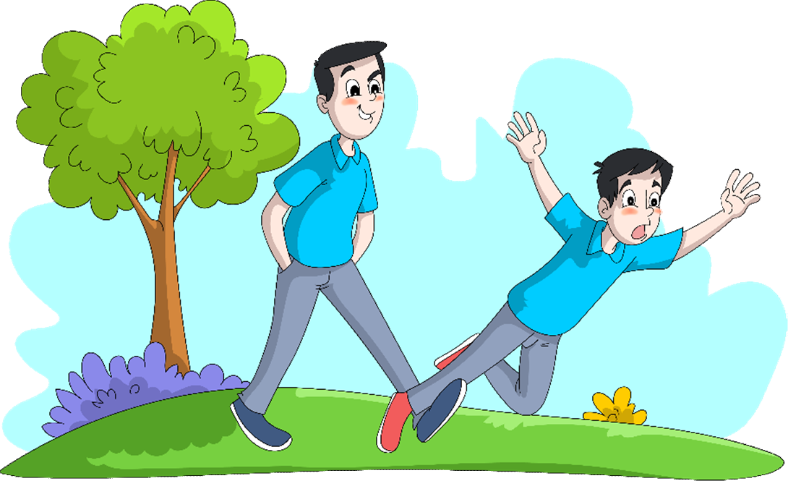
Fiziksel Zorbalık
Fiziksel zorbalık: Öğrenciye yönelik olarak yapılan fiziksel güç içeren davranışlardır.
Tekme atmak
Tokat atmak
Çelme takmak
Vurmak
İtmek
Tükürmek
Saçını çekmek, kesmek
Eşyalarına zarar vermek, eşyalarını çalmak
Haraç almak
Sınıfa/tuvalete kilitlemek
Tuvaletin kapısını izinsiz açmak
Uygunsuz el hareketleri yapmak
Kızların eteklerini açmak, erkeklerin pantolonlarını indirmek
Okul çıkışında darp etmek
Fiziksel zorbalık okullarda en sık görülen zorbalık türüdür.
Diğer zorbalık türlerine kıyasla öğretmenler/öğrenciler tarafından kolaylıkla tespit edilir.
Araştırmalar öğretmenlerin fiziksel zorbalığı diğer zorbalık türlerine kıyasla daha çok
önemsediğini ve ciddiye aldığını göstermektedir.
(Beale, 2001; Dinner, 2015; Smith, 2016; Vlachou ve ark., 2011)

Slide 7
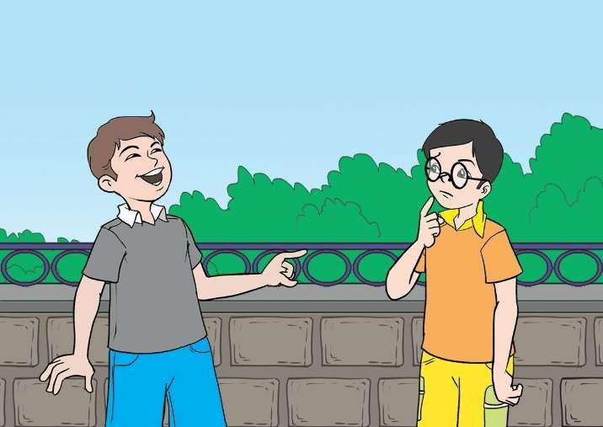
Sözel Zorbalık
Sözel zorbalık: Öğrenciye veya ailesine yönelik olarak yapılan olumsuz yargılar, atıflar veya sözel davranışlardır.
İsim/lakap takmak (dombili, ezik, mankafa)
Hakaret etmek
Küfürlü konuşmak
Alay etmek, dalga geçmek
Küçük düşürücü sözler söylemek
Bağırmak
Azarlamak
Laf ile sataşmak
Müstehcen/uygunsuz fıkralar anlatmak
Cinsel içerikli lakap takmak veya sözler söylemek
Okullarda sıklıkla görülmektedir.
Sözel zorbalığın öğretmenler/öğrenciler tarafından fark edilmesi daha zordur.
İngiltere’de ergenlerle yapılan bir araştırmaya göre en sık görülen sözel zorbalık davranışının lakap takma
olduğu bulunmuştur.
(Pişkin 2010; Atik ve Güneri, 2013; Wang ve ark., 2009)

Slide 8
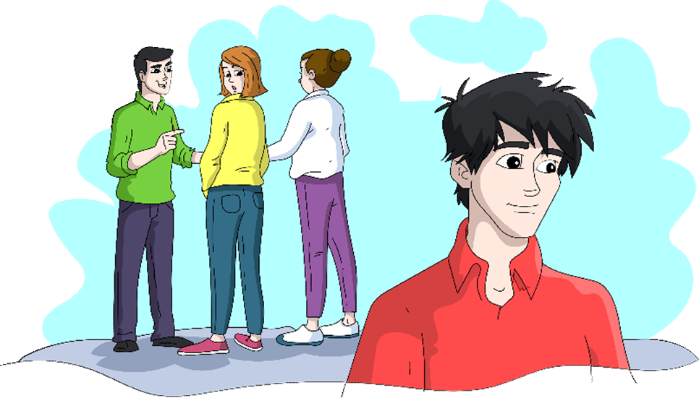
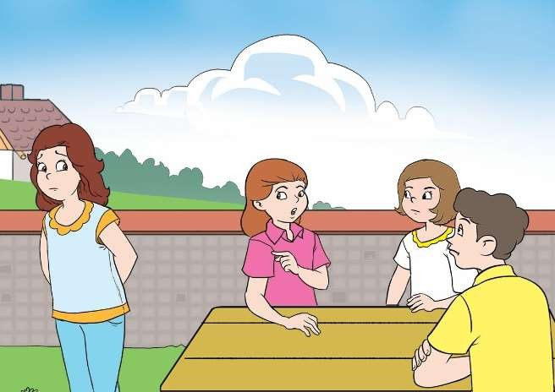
İlişkisel Zorbalık
İlişkisel zorbalık: Öğrencinin sosyal ilişkilerine zarar vermeyi hedefleyen davranışlardır.
Hakkında dedikodu yapmak ve yaymak
Asılsız söylentiler yaymak
Sırlarını ortaya çıkarmak
Arkadaş grubundan dışlamak, soyutlamak
Yanına oturmasını istememek
Toplum içinde utandırmak veya küçük düşürmek
Jest ve mimikler ile istenmediğini hissettirmek
Görmezden gelmek
Küsmek
Kıskandırmak
Taklit etmek
Kıs kıs gülmek
Tehdit etmek
Okul dışı aktivitelere dahil etmemek
Öğretmenler/öğrenciler tarafından fark edilmesi en zor olan türdür. Bu nedenle diğer türlerine kıyasla etkilerinin daha yaralayıcı/ciddi olduğu düşünülmektedir.
(Ayas ve Pişkin, 2011; Crick & Grotpeter, 1995)

Slide 9
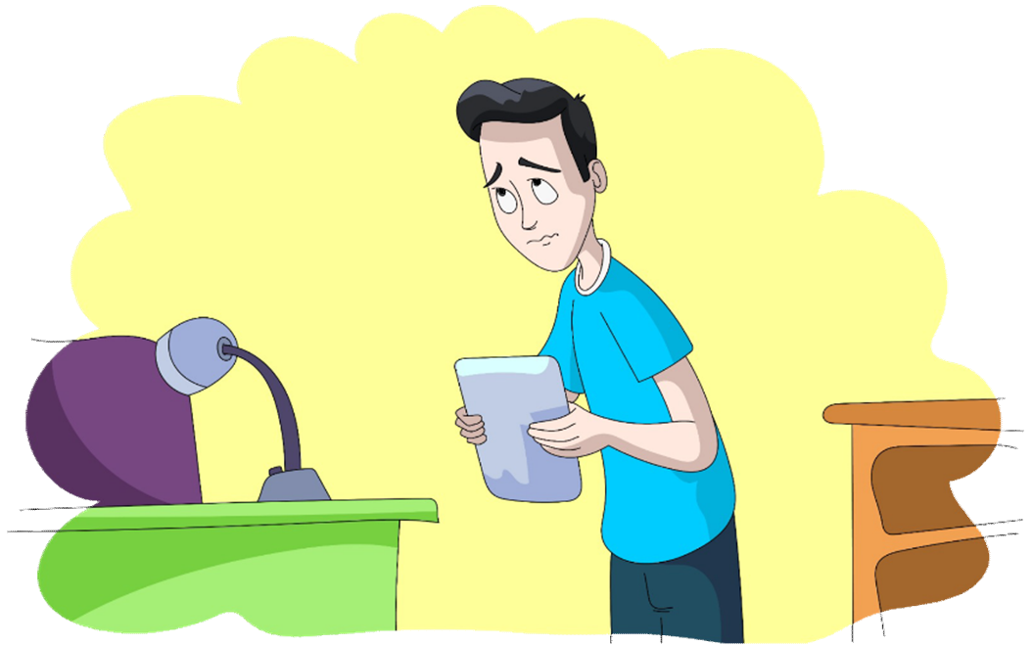
Siber Zorbalık
Siber zorbalık: Teknolojinin gelişmesi ile birlikte hayatımıza giren bilgisayar ve cep telefonlarını kullanarak yapılan davranışlardır.
Kişiden habersiz onun bilgilerini kullanarak hesap açmak
Sosyal medya aracılığıyla uygunsuz içerik paylaşmak
Sosyal medyada kötü yorumlar yazmak ve hakaret etmek
Sosyal medya hesaplarından dışlamak
İzinsiz olarak fotoğrafını/videosunu paylaşmak
Özel fotoğraflarını ve görüşmelerini başkaları ile paylaşmak
Siber zorbalık olaylarında zorbalık yapanlar anonimdir ve kimliklerini gizleyebilir.
Zorbalık yapanlar hızlı bir şekilde geniş kitlelere ulaşabilir ve haftada 7 gün/24 saat zorbalık yapabilir.
(Hinduja ve Patchin, 2014; Zych ve ark., 2015)

Slide 10
Akran Zorbalığında Farklı Öğrenci Rolleri
Akran zorbalığı durumlarında öğrenciler arasında farklı rollerin olduğu görülmektedir.
Dört temel grup:
Zorbalık yapan öğrenciler: Zorbalığı başlatan ve zorbalıkta aktif olarak yer alanlar
Zorbalığa maruz kalan öğrenciler: Zorbalık davranışlarına birebir maruz kalanlar
Hem zorbalık yapan hem de zorbalığa maruz kalan öğrenciler:
İzleyici öğrenciler:
Zorbalığı destekleyenler (örn. alkışlamak, gülmek)
İzlemekten hoşlananlar
Yardım edilmesi gerektiğini düşünen ancak yardım etmeyenler
Zorbalığa maruz kalana yardım edenler
(Menesini ve Salmivalli, 2017; Salmivalli ve ark., 1996)

Slide 11
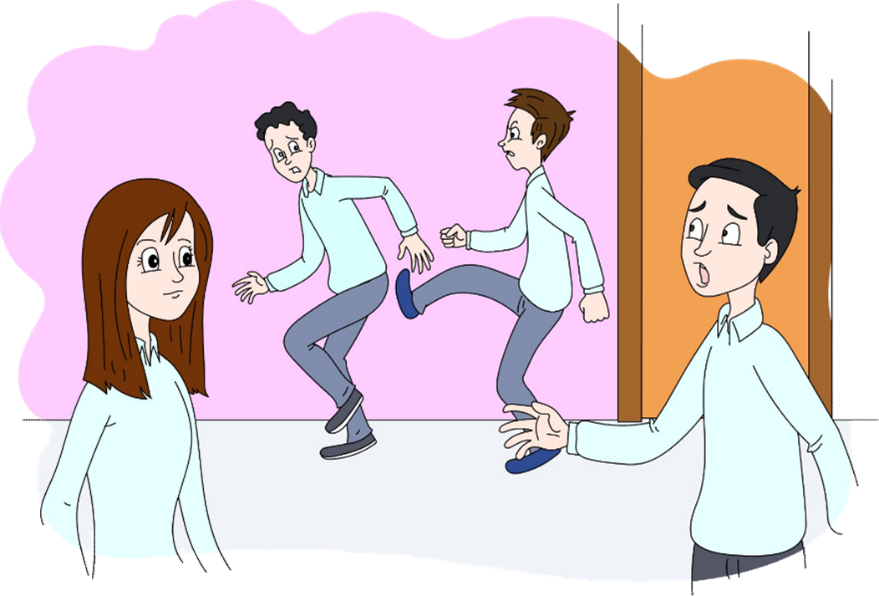
Roller – Zorbalık Yapanlar
Akran zorbalığı yapan öğrencilerin bireysel özellikleri nelerdir?
Başkalarını yönetmeyi seven, başkaları üzerinde egemenlik kurmayı ve güçlü olmayı isteyen
Başkalarının duygularına karşı duyarsız ve empati yeteneği zayıf
Vicdan, utanç ve pişmanlık duyguları zayıf
Şiddete karşı olumlu bir tutuma sahip
Problem çözerken saldırgan çözüm yollarını kullanan
Düşük öz denetim (kendisini kontrol etme) becerilerine sahip
Farklılıklara karşı tahammülsüz
Düşünmeden, tepkisel ve aceleci davranan, çabuk sinirlenen
Yalan söylemeye veya hile yapmaya eğilimli
(McGrath, 2007; Rigby, 2003; Salmivalli ve Peets, 2009; Ural ve Özteke 2007)

Slide 12
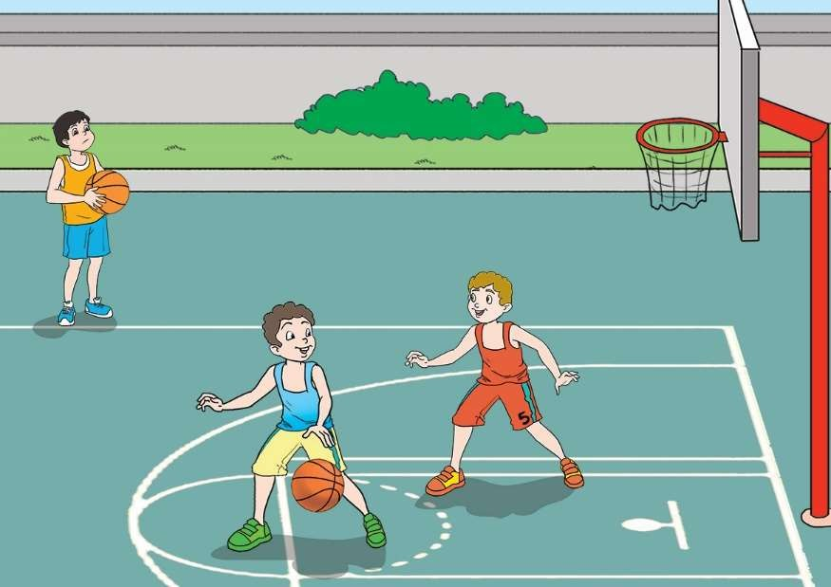
Roller – Zorbalığa Maruz Kalanlar
Akran zorbalığına maruz kalan öğrencilerin bireysel özellikleri nelerdir?
Kendine güveni ve benlik saygısı düşük (örn. kendini aptal, başarısız, beceriksiz olarak tanımlama)
Pasif, utangaç, çekingen, içe kapanık
İtaatkâr ve boyun eğici kişilik özelliklerine sahip
Arkadaş ortamında çoğunlukla endişeli, kaygılı ve güvensiz davranışlar sergileyen
İletişim ve sorun çözme becerilerinin zayıf olması
Zorbalığa uğradıktan sonra ağlama ve geri çekilme tepkisi veren
Farklı fiziksel gelişim gösteren çocuklar (örn. aşırı kısa boylu/uzun boylu, aşırı zayıf/kilolu)
Dezavantantajlı gruplar (örn. fiziksel veya zihinsel engeli olan, dil/aksanı farklı olanlar, göçmen/etnik azınlık gruba üye olanlar)
(Hazler 1996; Olweus, 2005; Reid ve ark., 2004; Sharp ve Smith, 2002)

Slide 13
Roller – Zorbalık Yapan ve Zorbalığa Maruz Kalan
Hem akran zorbalığı yapan hem de bu olaya maruz kalan öğrencilerin özellikleri nelerdir?
Zorbalık rolleri arasında en riskli grup
Kendisinden güçlü olanların zorbaca davranışlarına maruz kalan ve kendisinden daha güçsüz olana zorbalık yapan
Zorbalığa uğradığında öfkeli hissettiği için şiddete başvuran
Arkadaşları tarafından kolaylıkla kışkırtılabilen ve başkalarını kışkırtan
Aceleci, öfkeli, çabuk sinirlenen
Düşük psikososyal uyum sürecine sahip
(Holt ve Espelage, 2007; Marsh, 2018; O’Brennan ve ark., 2009)

Slide 14
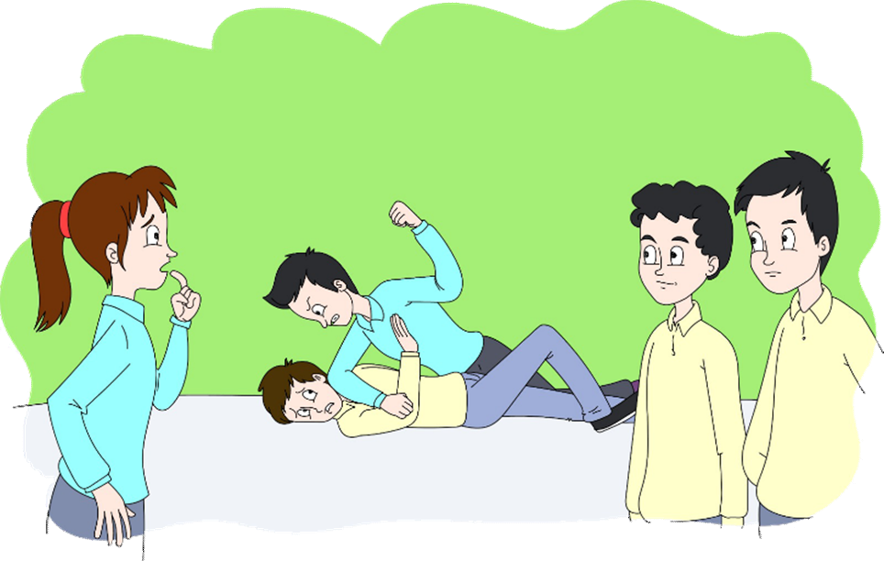
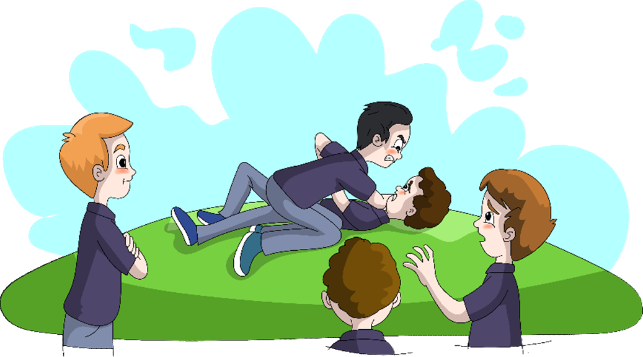
Roller - İzleyiciler
Zorbayı destekleyen (onu alkışlayarak, mimikleri ile veya sözel olarak bu davranışları onaylayan)
Bir gün kendisinin başına geleceğini düşünen ve bundan dolayı akran zorbalığına uğrayan kişiyi korumaya yönelik herhangi bir müdahalede bulunmayan (olay yerinden uzaklaşan veya olayı sessizce izleyen)
Zorbalığa maruz kalan kişiyi koruyan çünkü kendisinin başına gelmeyeceğinden emin olan (genelde popüler çocuklar)
Zorbalığa maruz kalan kişiye destek olan (kurbanın yanında yer alarak onu sakinleştirerek veya araya girerek koruyan)
(Akay, 2019; Salmivalli, 1996, 1999)

Slide 15
Akran Zorbalığının Sonuçları
Akran zorbalığının bu olaya dahil olan tüm öğrenciler için
hem kısa hem de uzun vadeli
fiziksel, bilişsel, davranışsal, sosyal ve duygusal sonuçları olduğu bulunmuştur.
Zorbalık yapanlar
Zorbalığa maruz kalanlar
Hem zorbalık yapan hem de maruz kalanlar
İzleyiciler

Slide 16
Akran Zorbalığının Sonuçları – Zorbalık Yapanlar
Okuldan kaçma, okuldaki kuralları çiğneme
Öğretmenlere karşı gelme
Okula karşı ilgisizlik, akademik başarıda düşüş
Aileye veya öğretmene yönelik saldırgan ve şiddet içerikli davranışlar gösterme
Yetersiz sosyal beceriler, soyutlanma ve yalnız kalma
Erken yaşta alkol, sigara ve madde kullanımı
(Fergusson ve ark., 2014; Gökkaya ve Tekinsav Sütcü, 2020; Menesini ve ark., 2003)

Slide 17
Akran Zorbalığının Sonuçları – Zorbalığa Maruz Kalanlar
Kendisini değersiz ve mutsuz hissetme
Kızgınlık, çaresizlik ve yalnızlık
Uyku problemleri
Fiziksel belirtiler (karın ağrısı, baş ağrısı, mide bulantısı)
Okula karşı isteksizlik, okuldan uzaklaşma, okulda kendini güvensiz hissetme, akademik başarıda düşüş, konsantrasyon problemleri, okul veya sınıf değişikliği
Düşük benlik saygısı
Depresyon ve kaygı
Kendine zarar verme düşünceleri ve girişimi
(Gültekin ve Sayıl, 2005; Kapcı, 2004; Ledwell ve King, 2013; Ttofi ve ark., 2011)

Slide 18
Akran Zorbalığının Sonuçları – Zorbalık Yapan ve Zorbalığa Maruz Kalanlar
Yüksek düzeyde saldırgan davranışlar
Depresyon ve kaygı
Duygusal stres
Düşük benlik saygısı
Arkadaşlık ilişkilerinde problemler
Dışlanma
(Conners-Burrow ve ark., 2009; Swearer ve ark., 2001)

Slide 19
Akran Zorbalığının Sonuçları - İzleyiciler
Benim de başıma gelebilir düşüncesi
Kendini savunmak için sürekli tetikte olma hissi
Zorbalığa maruz kalan öğrenciye yardım edemediği için suçluluk duyma veya güçsüz hissetme
Zorbalık olaylarına katılması için baskı hissetme
Mutsuzluk, üzüntü, umutsuzluk
Korku, kaygı, endişe, tedirginlik
Okulu sevmeme, okuldan uzaklaşma ve okulda kendini güvende hissetmeme
(Nishina ve Juvanen 2005; Rigby, 2003)

Slide 20
ZORBALIĞA MARUZ KALAN ÖĞRENCİNİN ZORBA DAVRANIŞA KARŞI KOYMA YÖNTEMLERİ
Zorbalığa maruz kaldığınızda yardım istemekten korkmayın. Utanmayın, bu tarz zorbalık davranışları görmezden gelinmemelidir. Yardım istemek yadırganacak bir davranış değildir.
Güvendiğiniz bir yetişkine yaşadığınız olayı anlatın. Bu yetişkin öğretmeniniz, aileniz veya okul personeli olabilir. İlk başvurduğunuz yetişkin size yardım etmezse yardım aramaktan vazgeçmeyin.
Zorba davranış yapan öğrenciye karşı sağlam bir beden duruşuna (sırtınızı ve başını dik tutun) sahip olmak önemlidir. Korktuğunuzu zorbaya belli etmemek onun geri çekilmesini sağlayabilir.
Zorba davranış yapan öğrenci ile karşılaştığınızda, güvenli duruş sergileyin. Zorbalık yapan öğrencinin sizin hakkınızda ne düşündüğünü önemsemediğinizi, sözlerinin sizi incitmeyeceğini kararlı bir şekilde söyleyin.
Zorba davranış yapan öğrenci ile karşılaştığınızda kaygılandığınızı hissederseniz derin nefes alıp verin. Kendi kendinize “bununla baş edebilirim”, “kararlı olmayı başarabilirim” gibi olumlu mesajlar verin.

Slide 21
ZORBALIĞA MARUZ KALAN ÖĞRENCİNİN ZORBA DAVRANIŞA KARŞI KOYMA YÖNTEMLERİ
Sözel zorbalığa maruz kaldığınızda (hakaret etmek, alay etmek, lakap takmak vb.) ona karşılık vermeyip kafanızı çevirip oradan uzaklaşmaya çalışın. Zorba davranış yapan öğrenci bir süre sonra bu davranışı sergilemekten vazgeçebilir.
Fiziksel zorbalığa maruz kaldığınızda hemen oradan uzaklaşıp güvenli bir yere gidin. Güvenliğinizi sağladıktan sonra gereken yerlere bu durumu bildirmekten çekinmeyin.
Zorbalık, tenha yerlerde gerçekleşebilir. Bu nedenle mümkün olduğunca kalabalık ortamlarda bulunun, tenha ortamlarda ise yanınızda arkadaşlarınızın olmasına özen gösterin. Arkadaşınız yoksa sınıftan ya da okuldan bir arkadaş edinmeye çalışın. Onlarla birlikte okul etkinliklerine katılmaya çalışın.
Okulda her öğrencinin kendini güvende hissetme hakkı olduğunu unutmayın.

Slide 22
İZLEYİCİLERİN ZORBA DAVRANIŞA KARŞI KOYMA YÖNTEMLERİ
Müdahale etmeden önce güvende olduğunuzdan emin olun. Çünkü zorbalık yapan kişi, size de zorbalık yapmak isteyebilir.
Zorbalığa maruz kalan öğrenci de dâhil olmak üzere herkesi, zorbalık yapan kişiden uzaklaşmaya davet edebilirsiniz.
Zorbalık yapan ya da zorbalığa maruz kalan öğrenci ile farklı ve yeni bir konuda konuşmaya başlayabilirsiniz
Bazen zorbalık yapana güçlü bir şekilde “Dur!” ya da “Yeter!” demek gerekebilir. Arkadaşlarınızla birlikte zorbalık yapan öğrenciyi uyarmaktan çekinmeyin. Zorbalık yapan öğrenciye, bu davranışın karşı taraftaki bireyi nasıl etkilediğini söyleyebilirsiniz.
Böyle bir durumda öğretmenlerinize ya da çevrenizdeki yetişkinlere haber verin. Haber vermek ispiyonculuk değildir. Bir hak arama ya da birisinin hakkını aramasına yardımcı olmaktır. Güvenli bir okul ortamının yaratılması ile ilgili tüm öğrencilerin sorumluluğu vardır. Bu sorumluluğunuzu yerine getirmek için yetişkinlerle iletişime geçin ve olayı anlatın.

Slide 23
İZLEYİCİLERİN ZORBA DAVRANIŞA KARŞI KOYMA YÖNTEMLERİ
Böyle davranışlara tanık olduğunuzda zorbalık yapan öğrenciyi cesaretlendirecek veya davranışının şiddetini arttıracak söylemlerde ve hareketlerde bulunmayın (alkışlamak, tezahürat yapmak, gülmek vb.).
Zorbalığa maruz kalan öğrenciye yardım etmek ispiyonculuk değildir. Çünkü yardım etmede herhangi bir çıkar sağlama durumu söz konusu değildir.
Zorbalığa maruz kalan kişiyle iletişiminizi arttırabilir, onun bu süreci daha çabuk atlatması için ona yardımcı olabilirsiniz.
Zorbalık yapan öğrenciyle de aynı şekilde iletişim kurabilir ve onun bu davranışları değiştirmesine yardımcı olabilirsiniz.
Okulda her öğrencinin kendini güvende hissetme hakkı olduğunu asla unutmayın.

Slide 24
Dinlediğiniz için teşekkürler. PSİKOLOJİK DANIŞMA VE REHBERLİK SERVİSİ FATİH AVCI AYÇA APAK

